Slide 1

МЕКТЕПКЕ ДЕЙІНГІ ЖӘНЕ БАСТАУЫШ БІЛІМ БЕРУДІҢ АРАСЫНДАҒЫ САБАҚТАСТЫҚ

Slide 2
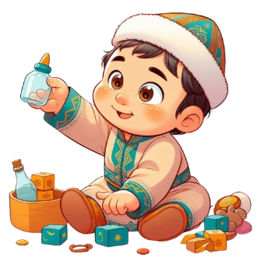
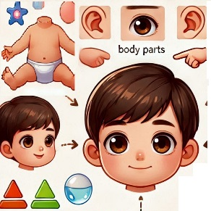
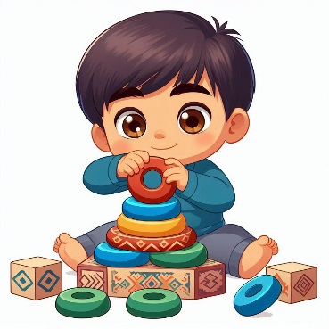
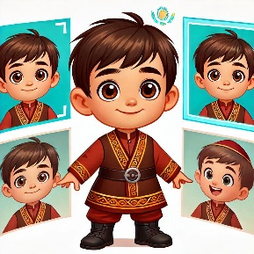
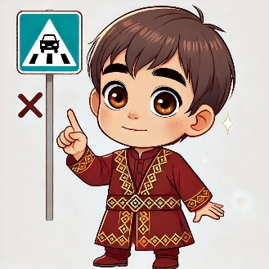
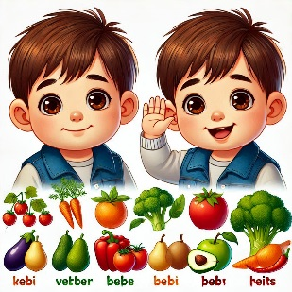

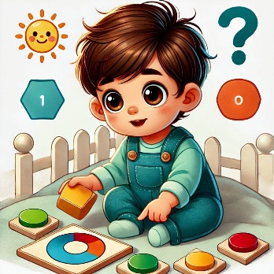


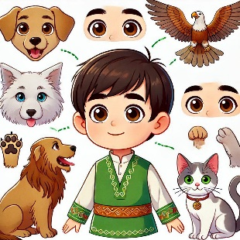

Ерте жастағы балалардың негізгі біліктері мен дағдылары (1 жас)
ТӘРБИЕШІЛЕР МЕН АТА-АНАЛАРҒА АРНАЛҒАН КЕҢЕСТЕР
КӨРСЕТУ
ТҮСІНДІРУ
БІРГЕ ОРЫНДАУ
ДЕНЕ ТӘРБИЕСІ
ТІЛ ДАМЫТУ
МАТЕМАТИКА НЕГІЗДЕРІ
ҚОРШАҒАН ОРТАМЕН ТАНЫСТЫРУ
ҚАУІПСІЗДІК НЕГІЗДЕРІ
Ересектердің көрсетуі бойынша қимылдарды қайталайды
Тура жүре алады
Жеке сөздерді түсінеді,
қайталап айтады
Кітаптардағы иллюстра- цияларды, суреттерді қарайды
Таныс кейіпкерлерді көрсетеді
Ересектердің көмегімен пирамида жинайды
Пішінге сәйкес заттарды (дөңгелек, шаршы) таңдайды
Фотосуреттерден өзін таниды
Эмоцияларын білдіреді
Ойындардағы қимылдарды қайталайды
«Болады», «болмайды», «қауіпті» деген сөздерді түсінеді
Қауіпсіз мінез-құлықтың қарапайым ережелерін түсінеді

Slide 3





1 сыныпқа барғанға дейін ҚҰЗЫРЕТТІЛІКТІ АРТТЫРУ
ДОКАЗАННЫЕ ФАКТОРЫ ВЛИЯНИЯ НА КАЧЕСТВО ОБРАЗОВАНИЯ
ФИЗИКАЛЫҚ ДАМУ
ФИЗИКАЛЫҚ ТӘРБИЕ
1
жас
Ересектердің көрсетуі бойынша қимылдарды қайталайды
Тамақ ішеді, ересектердің көмегімен өзіне-өзі қызмет көрсету дағдыларына ие

Slide 4
1 сыныпқа барғанға дейін ҚҰЗЫРЕТТІЛІКТІ АРТТЫРУ
ДОКАЗАННЫЕ ФАКТОРЫ ВЛИЯНИЯ НА КАЧЕСТВО ОБРАЗОВАНИЯ
КОММУНИКАТИВТІК ДАҒДЫЛАР
СӨЙЛЕУДІ ДАМЫТУ, САУАТ АШУ
1
жас
Есту арқылы қабылдау және ересектерді түсіну, дұрыс айтуға, қарапайым сұрақтарға жауап беруге ұмтылу дағдыларына ие

Slide 5

1 сыныпқа барғанға дейін ҚҰЗЫРЕТТІЛІКТІ АРТТЫРУ
ДОКАЗАННЫЕ ФАКТОРЫ ВЛИЯНИЯ НА КАЧЕСТВО ОБРАЗОВАНИЯ
ТАНЫМДЫҚ ЖӘНЕ ЗИЯТКЕРЛІК ДАҒДЫЛАР
МАТЕМАТИКА НЕГІЗДЕРІ
1
жас
Заттармен әртүрлі әрекеттерді орындайды (ашу, жабу, өткізу, шығару, домалату, қадау)
Бірдей заттарды көлемі мен пішіні бойынша топтастырады

Slide 6

1 сыныпқа барғанға дейін құзыреттілікті арттыру
ДОКАЗАННЫЕ ФАКТОРЫ ВЛИЯНИЯ НА КАЧЕСТВО ОБРАЗОВАНИЯ
Әлеуметтік-эмоционалды
дағдылар
ҚОРШАҒАН ОРТАМЕН
ТАНЫСТЫРУ
1
жас
Фотосуреттерде өзін таниды, жауап береді
Күлімсірейді, басын изейді, өзіне жақын ересек адамдарына қол бұлғайды
Қоршаған ортаға қызығушылық танытады

Slide 7
1 сыныпқа барғанға дейін құзыреттілікті арттыру
ДОКАЗАННЫЕ ФАКТОРЫ ВЛИЯНИЯ НА КАЧЕСТВО ОБРАЗОВАНИЯ
ҚАУІПСІЗ ӨМІР СҮРУ
ДАҒДЫЛАРЫ
Қауіпсіздік негіздері
1
жас
«Мүмкін», «мүмкін емес», «қауіпті» сөздерінің мағынасын түсінеді

